Slide 1
第十章 图和网络问题
10.1 图的遍历
10.2 网络流
10.3 二分图的最大匹配问题

Slide 2
10.1 图的遍历
图的遍历：从图的某个顶点出发，沿着与顶点相关
联的边，访问图中的所有顶点各一次。
两种方法：深度优先搜索和广度优先搜索。

Slide 3
10.1 图的遍历
10.1.1 图的深度优先搜索遍历
10.1.2 图的广度优先搜索遍历
10.1.3 无向图的接合点
10.1.4 有向图的强连通分支

Slide 4
10.1.1 图的深度优先搜索遍历
一、深度优先搜索（Depth First Search）的思想
方法
二、数据结构
三、深度优先搜索算法的步骤
四、算法实现
五、树边和后向边
六、时间复杂性
七、空间复杂性

Slide 5

一、思想方法
令 G=(V,E) 是一个 有向图或无向图。
1、开始时，图 G 中的所有顶点都标记为未访问过。
2、从 G 中任选一点 u∈V 作为初始出发点，访问出发点 u，把
它标记为访问过，
3、从 u 出发，搜索 u 的下一个邻接顶点 v；
4、若 v 未被访问过，把它标记为访问过，并把 v 作为新的出发
点 u ，转 3，继续递归地进行深度优先搜索。
5、若 v 已被访问过，重新从 u 出发，选择另一个未经搜索过的
邻接顶点 w，并 w 把作为新的出发点 u，转3 ，继续递归地
进行深度优先搜索。
6、若 u 的所有顶点 v 都已访问过，就从 u 回溯到之前的顶点。
如果 u 是初始出发点，则结束搜索过程。

Slide 6
二、数据结构
1、用图的邻接表来表示图中各顶点及其关联边之间的关系：
struct adj_list { /* 邻接表结点的数据结构 */
int v; /* 邻接顶点的编号 */
struct adj_list *next; /* 下一个邻接顶点 */
};
typedef struct adj_list NODE;
NODE node[n]; /* 图的邻接表 */

Slide 7
二、数据结构
2、用两个数组，来登记各个顶点在遍历中被访问的顺序号：
int pren[n]; /* 相应顶点的前序遍历的顺序号 */
int postn[n]; /* 相应顶点的后序遍历的顺序号 */
int tra[n]; /* 按遍历顺序存放的顶点序号 */

Slide 8
三、深度优先搜索算法的步骤
1. 把所有顶点标记为未访问过；
2. 令 i=0；
3. 若顶点 I 未访问过，则调用 dfs(i)，进行深度优先搜索；
4. i=i+1；若 i<n 转 3；否则，算法结束；
对于函数dfs(i)，则步骤如下：
1. 把顶点i标记为访问过；使指针 p 初始化为顶点的邻接表的首元素；
2. 若 p 指针为空，函数运行结束；否则取该指针所指向的元素，设该元素顶点编号为 v；
3. 若顶点 v 已访问过，则不作处理；否则，调用 dfs(v)；
4. 使指针 p 指向下一个邻接顶点，转 2；

Slide 9
四、算法实现
1. void traver_dfs(NODE node[ ], int n, int pren[ ],
int postn[ ], int tra[])
2. {
3. int i,prefdn,postfdn,count;
4. BOOL *b = new BOOL[n];
5. prefdn = 0; postfdn = 0; count = 0;
6. for (i=;i<n;i++)
7. b[i] = FALSE;
8. for (i=0;i<n;i++)
9. if (!b[i])
10. dfs(i,node,n,pren,postn,b,prefdn,postfdn,tra, count);
11. delete b;
12. }

Slide 10
1. void dfs(int v,NODE node[ ],int n,int pren[ ],int postn[ ],
BOOL b[ ],int &prefdn,int &postfdn,int tra[ ],int &count)
2. {
3. NODE *p;
4. b[v] = TRUE; tra[count++] = v;
5. pren[v] = ++prefdn;
6. p = node[v].next;
7. while (p!=NULL) {
8. if (!b[p->v])
9. dfs(p-v,node, n, pren, postn, b, prefdn, postfdn, tra,
count);
10. p = p->next
11. }
12. postn[v] = ++postfdn;
13. }

Slide 11
五、树边和后向边
1、是无向图：
• 树边（Tree edges）：深度优先搜索生成树中的边。如果在搜索时，边 (u,v)∈E 是从顶点出发进行搜索的边，而顶点 v尚未被访问过，则边 (u,v)就是图中的树边，它是生成树中的一条边。
• 后向边（Back edges）：其它的所有边。

Slide 12
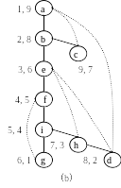
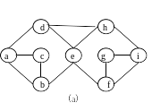

例 一个无向图的深度优先搜索遍历的情况。

Slide 13
五、树边和后向边
2、有向图：
• 树边（Tree edges）：深度优先搜索生成树中的边。在搜索时，边 (u,v)∈E 是从顶点 u 出发进行搜索的边，而顶点 v尚未被访问过，则边 (u,v) 就是树边，是生成树中的一条边。
• 后向边（Back edges）：与边 (u,v) 相关联的顶点 u 和 v，在深度优先搜索树中，v 是 u 的祖先；在从 u 出发沿着边 (u,v) 进行搜索时，v 已标记为访问过。
• 前向边（Forward edges）：与边 (u,v) 相关联的顶点 u 和 v，在深度优先搜索树中，u 是 v 的祖先；在从 u 出发沿着边 (u,v) 进行搜索时，v 已标记为访问过。
• 交叉边（Cross edges）：其它的所有边。

Slide 14
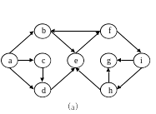
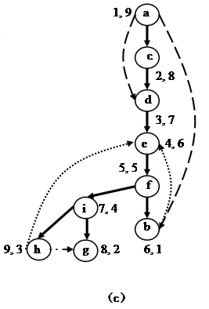
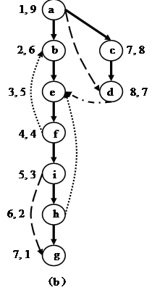

例 一个有向图的深度优先搜索遍历的情况

Slide 15
六、时间复杂性
假定图有 n 个顶点和 m 条边
算法 traver_dfs 的花费时间：
第 6~7 行，把顶点的访问标记初始化为 FALSE，需花费
Θ(n) 时间
第 8 ~ 10 行执行 for循环
测试顶点是否被访问过，共花费Θ(n) 时间，
调用函数dfs进行遍历所花费的时间。
函数 dfs 的花费时间:
登记 n 个顶点的访问标记需Θ(n) 时间；
按邻接表判断邻接顶点是否被访问过，共有m条边，邻接
表登记项有m个。因此，用于函数dfs的总花费是Θ(n+m)
算法总的花费时间：
Θ(n+m) 。当 m=O(n²) 时，算法总的花费时间是 O(n²) 。

Slide 16
七、空间复杂性
存放作为输入用的邻接表需要 Θ(m)=O(n²) 的空间
用于存放顶点的遍历顺序号和登记顶点的访问标志，需要 Θ(n) 的工作空间。

Slide 17
10.1.2 图的广度优先搜索遍历
一、思想方法
二、数据结构
三、广度优先搜索算法的步骤
四、算法实现
五、复杂性分析

Slide 18
一、思想方法
广度优先搜索（Breadth First Search）的思想方法
1、从图中选择一个顶点 v 作为初始出发点，
2、首先访问出发点 v ，然后访问 v 的所有邻接点 w₁，…w_{i}
3、接着依次访问与 w₁，…w_{i} 相邻接的、未曾访问过的所有顶
点。
4、依此类推，直到与初始顶点存在通路的所有顶点都已全部访问完毕为止。

Slide 19
二、数据结构
1、图的邻接表
struct adj_list { /* 邻接表结点的数据结构 */
int v; /* 邻接顶点的编号 */
struct adj_list *next; /* 下一个邻接顶点 */
};
typedef struct adj_list NODE;
NODE node[n]; /* 图的邻接表 *
2、先进先出搜索队列
typedef struct {
NODE *head; /* 队列的头指针 */
NODE *tair; /* 队列的尾指针 */
} QUEUE;

Slide 20
三、广度优先搜索算法的步骤
1. 把所有顶点标记为未访问过；
2. 令 i=0；
3. 若顶点 I 未访问过，则调用 bfs(i)，进行广度优先搜索；
4. i=i+1；若 i<n 转 3；否则，算法结束；

Slide 21
三、广度优先搜索算法的步骤
函数 bfs(i) 步骤如下：
1. 把顶点 i 标记为访问过，建立顶点 i 的待搜索元素，把其放入搜索队列尾巴；
2. 若搜索队列为空，函数运行结束；否则取下队首元素，设该元素顶点编号为v；
3. 对顶点v的所有邻接顶点 w，
若 w 已访问过，则不作处理；
否则，把 w 标记为访问过；建立顶点 w 的待搜索元素，把其放入搜索队列尾巴；
继续对顶点v的其它邻接顶点w作上述处理；
若顶点 v 的所有邻接顶点已处理完，转 2；

Slide 22
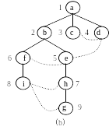
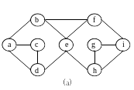

例 对图10.3(a)采用广度优先搜索遍历生成的树

Slide 23
四、算法实现
1、队列的几种基本操作：
初始化队列
void initial_Q(QUEUE &queue)；
把元素放入队列尾巴
void append_Q(QUEUE &queue，NODE *node)；
取下队首元素
NODE *delete_Q(QUEUE &queue)；
判断队列是否为空
BOOL empty_Q(QUEUE queue)；

Slide 24
2、图的广度优先搜索遍历算法的实现
1. void traver_bfs(NODE node[],int n,int bfn[])
2. {
3. int i,count = 0;
4. QUEUE queue;
5. BOOL *b = new BOOL[n];
6. initial_Q(queue); /* 初始化结点队列 */
7. for (i=0;i<n;i++) /* 把所有顶点标记为未访问过 */
8. b[i] = FALSE;
9. for (i=0;i<n;i++) /* 从顶点0开始进行广度优先搜索*/
10. if (!b[i])
11. bfs(i,node,n,queue,bfn,count);
12. delete b;
13. }

Slide 25
1. void bfs(int v,NODE node[],int n,QUEUE &queue,
int bfn[],int &count)
2. {
3. int w;
4. NODE *p1,*p = new NODE; /* 建立待搜索顶点队列元素 */
5. p->v = v; /* 赋予待搜索队列元素顶点编号 */
6. append_Q(queue,p); /* 把该元素放到搜索队列尾巴 */
7. b[v] = TRUE; /* 把该顶点标记为访问过 */
8. bnf[v] = count++; /* 登记顶点的遍历顺序号 */

Slide 26
9. while (!(empty(queue)) { /* 搜索队列非空? */
10. p = delete_Q(queue); /* 取下搜索队列的队首元素 */
11. w = p->v; /* 该元素的顶点编号保存于w*/
12. delete p; /* 删去该元素 */
13. p1 = node[w].next; /* 取该顶点的邻接表指针于p1*/
14. while (p1!=NULL) { /* 该顶点的邻接顶点处理完? */
15. if (!b[p1->v]) { /* 若邻接顶点未访问过 */
16. b[p1->v] = TRUE; /* 把该顶点标记为访问过 */
17. bfn[p1->v] = count++; /* 登记顶点的遍历顺序号 */
17. p = new NODE; /* 建立一个待搜索的队列元素 */
18. p->v = p1->v; /* 赋予该元素的顶点编号 */
19. append_Q(queue,p); /* 把该元素放到搜索队列尾巴 */
20. }
21. p1 = p1->next; /* 准备处理下一个邻接顶点 */
22. }
23. }
24. }

Slide 27
五、复杂性分析
1、时间复杂性：假定图具有个 n 顶点和 m条边
1）算法 traver_bfs ：
第 5~6 行把顶点的访问标记初始化为False，需 Θ(n)时间
第 7 行开始的 for 循环，执行 n 个判断，需 Θ(n) 时间
如果图有 k 个连通分支，则执行 k 次 bfs 调用
2）函数 bfs ：
队列的各个操作均花费 Θ(1) 时间
在 k 次 bfs 的调用中，共执行 n 个顶点的入队和出队操作
因为有m条边，共需执行 2m 个邻接顶点的判断处理工作。
则算法的运行时间为Θ(n+m) 。当 m=O(n²) 时，算法总的花费时间是 O(n²) 。

Slide 28

五、复杂性分析
2、空间复杂性：
算法存放作为输入用的邻接表需要的 m=O(n²) 空间
用于存放顶点的遍历顺序号和登记顶点的访问标志，以及顶点的搜索队列所需的工作单元，需要的 Θ(n) 工作空间。

Slide 29
10.1.3 无向图的接合点
一、接合点的概念
二、寻找接合点的思想方法
三、寻找无向图的接合点的步骤
四、算法的实现
五、复杂性分析

Slide 30
一、接合点的概念
1、接合点的定义：
定义10.1 图G=<V,E>是连通图，顶点集 S ⊆ E，若删去S中
的所有顶点，将使图G不连通， S就称是图G的割集。若
S={v}，则称v为图G的割点（cut_nodes ）或接合点
（articulation point）。
2、接合点的性质：
性质1：当且仅当深度优先搜索树的根结点至少有两个以上
儿子，则根结点是接合点。
性质2：当且仅当深度优先搜索树中， v的每一个儿孙结点
不能通过后向边到达v的祖先结点，则结点v是接合点

Slide 31

二、寻找接合点的思想方法
1、进行深度优先搜索时，对每个顶点 v∈E ，维护两个变量pren[n]，及backn[n]
pren[n] ：顶点的遍历顺序号，即深度优先搜索算法中的
prefdn，每一次调用深度优先搜索过程、访问某
个顶点时，该值加1；
backn[n] ：顶点 v 的后向可达顶点的最小遍历顺序号

Slide 32
二、寻找接合点的思想方法
2、变量 pren[n] ，及 backn[n] 的维护
开始时，backn[n] 初始化为 pren[n] ，在深度优先搜索过程
中，若 (v,w) 是从顶点 v 出发进行搜索的边，令 backn[v] 是
下列数值中之最小者：
• pren[v] ；
• pren[w] ，若(v,w)是后向边；
• backn[w] ，若(v,w)是树边；
3、只要顶点 v 有一个儿子 w，使得 backn[w] ≥ pren[v] ，说明
v 的儿孙 w 不能通过后向边到达 v 的祖先，因此 v 是接合点。

Slide 33
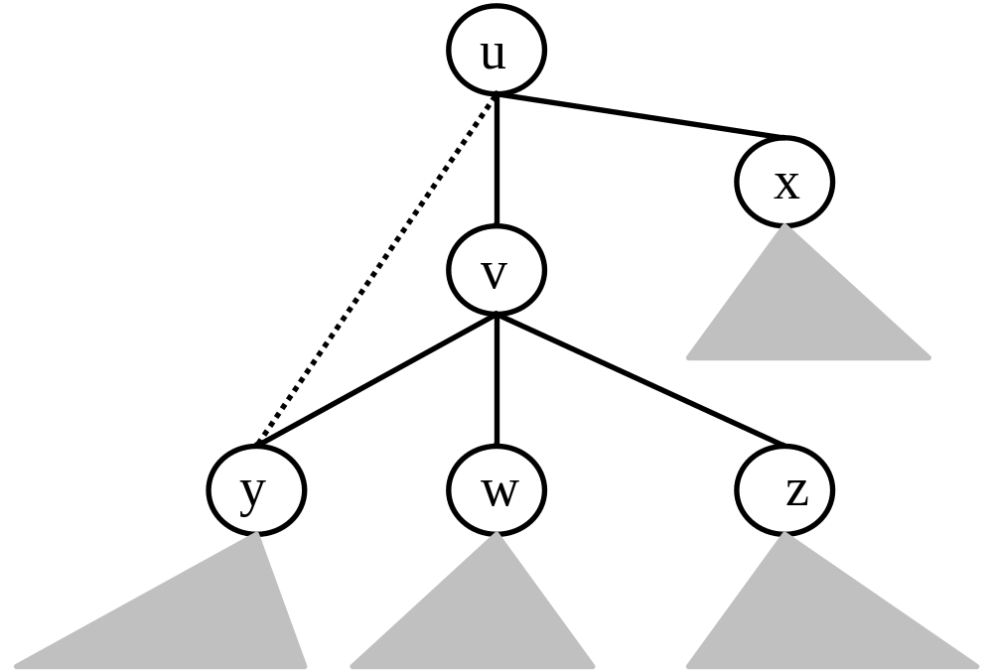
例如，在图10.4 中，以 w 为根的子树不能通过后向边到达v，使得 backn[w] ≥ pren[v] 成立，因此，在图10.4中， v是接合点。

Slide 34
三、寻找无向图的接合点的步骤：
令 root 是开始搜索的顶点；所有顶点标记为未访问过；
调用 artdfs 从 v 开始进行搜索。artdfs的搜索步骤如下：
1. 把 v 标记为访问过，初始化 pren[v]、backn[v]；使指针 p
指向 v 的邻接表登记项；
2. 若 p 为空，处理搜索到的接合点的计数和登记，算法结束；
否则，令 p 所指向的邻接点是 w；若 (v,w) 是树边，转 3；
否则转 5；

Slide 35
三、寻找无向图的接合点的步骤：
3. 递归调用 artdfs 对 w 进行搜索，若 v 是根结点，按性质 1
判断 v 是否为接合点；
否则，更新 v 的后向可达顶点的遍历顺序号，按性质 2 判断 v 是否为接合点；
4. 使 p 指向下一个邻接点，转 2；
5. 若 (v,w) 是后向边，更新v的后向可达顶点的遍历顺序号，转 4；

Slide 36
四、算法的实现：
1. int art_point(NODE node[ ],int n,int art[ ],int root)
2. {
3. int i,prefdn,count,degree;
4. BOOL *b = new BOOL[n];
5. int *pren = new int[n];
6. int *backn = new int[n];
7. prefdn = 0; count = 0; degree = 0;
8. for (i=;i<n;i++)
9. b[i] = FALSE;
10. artdfs(root,node,pren,backn,b,prefdn,art,count,root,
degree);
11. delete b; delete pren; delete backn;
12. return count;
13. }

Slide 37
1. void artdfs(int v,NODE node[ ],int pren[ ],int backn[ ],
BOOL b[ ],int &prefdn,int art[ ],int &count,
int root,int &degree)
2. {
3. int w;
4. BOOL artpoint = FALSE;
5. NODE *p = node[v].next;
/* 把v标记为访问过,初始化pren,backn */
6. b[v] = TRUE; pren[v] = ++prefdn; backn[v] = prefdn;

Slide 38
7. while {p!=NULL} { /* v 的所有邻接顶点处理完毕? */
8. w = p->v; /* 处理 v 的邻接顶点w */
9. if (!b[w]) { /* (v,w)为树边，对w进行深度优先搜索 */
10. artdfs(w,node,pren,backn,b,prefdn,art,count,root,degree);
11. if (v==root) { /* v是根结点? */
12. degree++; /* 根结点的度增1 */
13. if (degree>=2) /* 若根结点的度大于等于2 */
14. artpoint = TRUE; /* 则根结点是接合点 */
15. }
16. else { /* 处理v后向可达的顶点 */
17. backn[v] = min(backn[v],backn[w]);
18. if (backn[w]>=pren[v]) artpoint = TRUE;
19. } /* w后向可达的顶点至多是v */
20. } /* 则v是接合点 */
21. else /* (v,w)是后向边, 更新v的后向可达顶点的遍历顺序号*/
22. backn[v] = min(backn[v],pren[w]);
23. p = p->next; /* 处理下一个邻接顶点 */
24. }

Slide 39
25. if (artpoint) { /* 如果v是接合点,则登记于art*/
26. count++; art[count] = v;
27. }
28. }

Slide 40
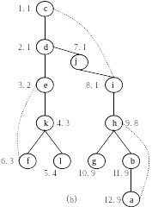
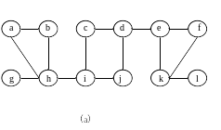
例 在图10.5(a)中寻找接合点

Slide 41
五、复杂性分析
1、时间复杂性：
artdfs 函数除增加处理和判断接合点的代码外，其余与 dfs
函数的工作过程一样。
处理和判断接合点的代码的运行时间为 Θ(1)时间。
因此，算法仍然是时间 Θ(n+m) 。当 m=O(n²) 时，算法总的花费时间是 O(n²)。
2、空间复杂性：
存放作为输入用的邻接表需 Θ(m)=O(n²) 的空间
存放顶点的遍历顺序号、后向可达顶点的最小遍历顺序号、
登记顶点的访问标志、及图的接合点序号等所需的工作单
元，需要 Θ(n) 的工作空间。

Slide 42
10.1.4 有向图的强连通分支
一、强连通分支的概念
二、寻找强连通分支的步骤
三、数据结构
四、算法的实现
五、复杂性分析

Slide 43
一、强连通分支的概念
1、强连通图的定义：
给定有向图 G=(V,E) ，图中任意两个顶点 u∈V,v∈V ，
若 u 和 v 互相可达，则称图 G 是强连通图。
2、强连通分支的定义：
有向图的极大强连通子图称为强连通分支。
3、强连通分支的特点：
有向图 G 的强连通分支是一个最大的顶点集合，在这个集
合中，每一对顶点之间都有路径可达。

Slide 44
二、寻找强连通分支的步骤
寻找图中每一对顶点之间都有路径可达的所有顶点集合，
1. 对 G 执行深度优先搜索，求出每个顶点的后序遍历顺序号postn；
2. 反转有向图 G 中的边，构造一个新的有向图 G*；
3. 由最高 postn 编号的顶点开始，对 G* 执行深度优先搜索。
如果深度优先搜索未达到所有顶点，由未访问的最高 postn编号的顶点开始，继续深度优先搜索；
4. 第 3 步所产生的森林中的每一棵树，对应于一个强连通分支。

Slide 45
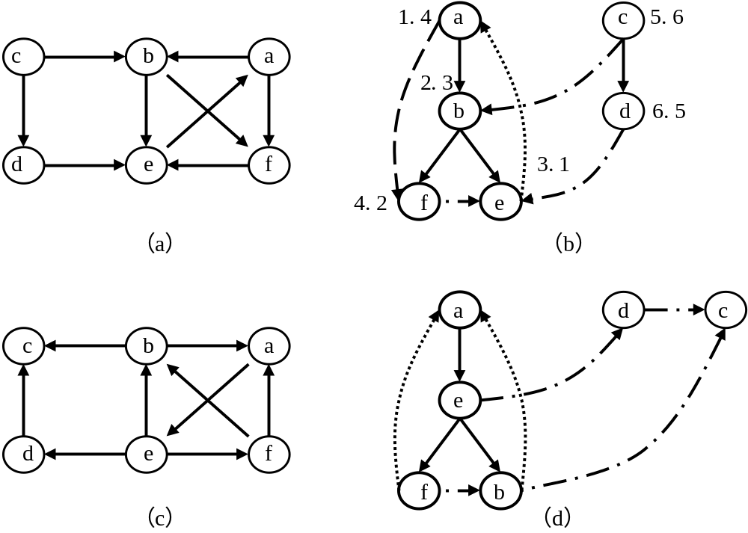
例 求图10.6(a)所示有向图的强连通子图

Slide 46
三、数据结构
1、用图的邻接表来表示图中各顶点及其关联边之间的关系：
struct adj_list { /* 邻接表结点的数据结构 */
int v; /* 邻接顶点的编号 */
struct adj_list *next; /* 下一个邻接顶点 */
};
typedef struct adj_list NODE;
NODE node[n]; /* 图的邻接表 */

Slide 47
2、用两个数组，来登记各个顶点在遍历中被访问的顺序号：
int pren[n]; /* 相应顶点的前序遍历的顺序号 */
int postn[n]; /* 相应顶点的后序遍历的顺序号 */
int tra[n]; /* 按遍历顺序存放的顶点序号 */
3、其它变量：
int sn; /* 强连通分支个数 */
int trapos[n]; /* 相应强连通分支的顶点集在数组art的起始位置 */
int postv[n]; /* 按后序遍历顺序存放的顶点序号 */

Slide 48
四、算法的实现
1. int strongly_con_com(NODE node[ ],int n,int tra[ ],
int trapos[ ])
2. {
3. int i,prefdn,postfdn,count,sn;
4. int *pren = new int[n];
5. int *postn = new int[n];
6. int *postv = new int[n];
7. BOOL *b = new BOOL[n];
8. NODE *arnode = new NODE[n];
9. prefdn = 0; postfdn = 0; count = 0;

Slide 49
四、算法的实现
10. for (i=;i<n;i++) /* 顶点访问标志初始化为假 */
11. b[i] = FALSE;
12. for (i=0;i<n;i++) /* 对G执行深度优先搜索 */
13. if (!b[i])
14. dfs(i,node,n,pren,postn,b,prefdn,
postfdn,tra,count);
15. for (i=0;i<n;i++) {
16. postv[postn[i]-1] = i;
/* 按后序遍历顺序存放的顶点序号 */
17. b[i] = FALSE; /* 顶点访问标志初始化为假 */
18. }

Slide 50
19. reverse(node,arnode);
/* 反转有向图的边,构造新图的邻接表 */
20. prefdn = 0; postfdn = 0; count = 0; sn = 0;
21. for (i=n-1;i>=0;i--) {
22. if (!b[postv[i]]) {
23. trapos[sn] = count;
/* 登记强连通分支顶点集在tra中的位置*/
24. sn++; /* 强连通分支计数 */
25. dfs(postv[i],arnode,n,pren,postn,b,prefdn,
postfdn,tra,count); /* 对新的图执行深度优先搜索*/
26. }
27. }

Slide 51
28. delete pren; delete postn;
29. delete postv; delete b;
30. delete_arnode(arnode);
31. return sn;
32. }

Slide 52
函数reverse的实现如下：
1. void reverse(NODE *node,NODE *arnode)
2. {
3. int i,k;
4. NODE *p,*p1;
5. for (k=0;k<n;k++) /* arnode为新图邻接表的头结点 */
6. arnode[k].next = NULL; /* 头结点指针初始化为空 */
7. for (k=0;k<n;k++) {
8. p = node[k].next;
9. while (p!=NULL) { /* 反向登记新图邻接表的登记项 */
10. p1 = new NODE;
11. p1->v = k;
12. p1->next = arnode[p->v].next;
13. arnode[p->v].next = p1;
14. p = p->next;
15. }
16. }
17. }

Slide 53
五、复杂性分析
1、时间复杂性：
第 9~11行的初始化工作需 Θ(n) 时间；
第12~14行的第一次深度优先搜索，需Θ(n+m) 时间；
第15~18行的初始化工作需Θ(n) 时间；
第19行的reverse函数，对m条边构造新的邻接表，因此，需要Θ(m) 时间；
第21行开始的第二次深度优先搜索，需Θ(n+m) 时间。
整个算法的时间复杂性是 Θ(n+m) 时间。

Slide 54
2、空间复杂性：
存放输入用的邻接表需要Θ(m)=O(n²) 的空间
存放顶点的遍历顺序号、登记顶点的访问标志等等所需要
的工作单元为 Θ(n) ；
存放反向图的邻接表需要 Θ(m) 空间。
算法所需要的工作空间为 Θ(m)=O(n²) 。

Slide 55
10.2 网络流量
10.2.1 网络流概念
10.2.2 Ford_Fulkerson方法和最大容量增广
10.2.3 最短路径增广

Slide 56
一、有关网络流量基本概念
1、流量函数f (u,v)的基本概念
定义10.4 给定网络 (G,s,t,c) 中，顶点对 u、v 的流量函数
f(u,v) 满足下面四个条件：
C1. 斜对称（skew symmetry）。
∀ u,v∈V ,f(u,v)=-f(v,u) 。如果f (u,v) >0，就说，这是从
u 到 v 的流量。
C2. 容量约束（capacity constraints）。
∀ u,v∈V ,f(u,v)≤c(u,v) 。如果 f(u,v)=c(u,v)，就说，边
(u,v)是饱和的。

Slide 57
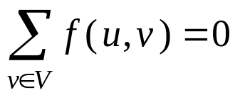
一、有关网络流量基本概念
C3. 流量守恒（flow conservation）。 ，
∀u∈V - {s,t}，
即任何内部顶点的净流量（出去的总流量减去进来的总流量）
为0。
C4. ∀v∈V ,f(v,v)=0

Slide 58
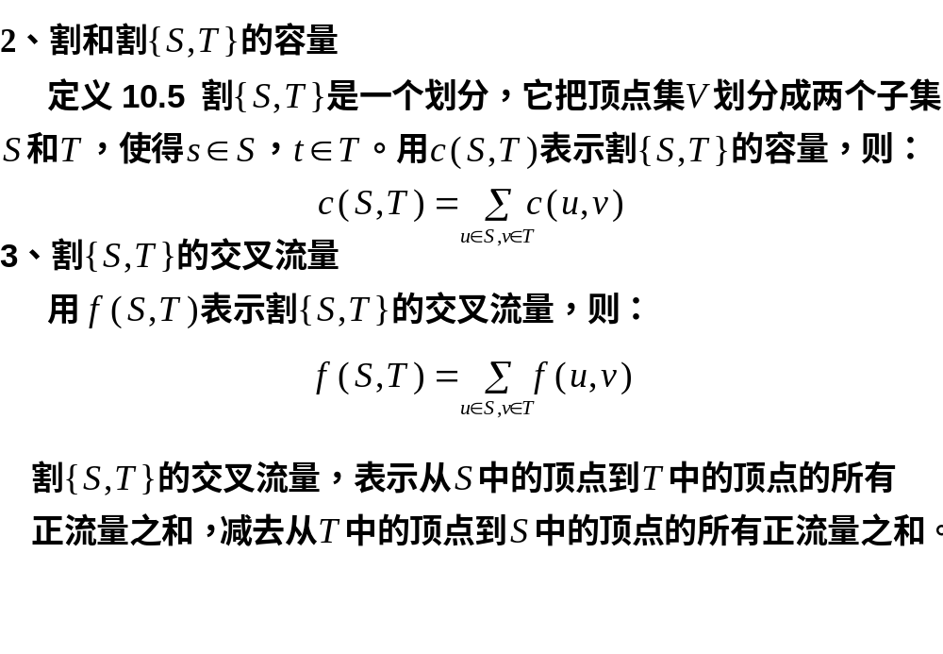

Slide 59
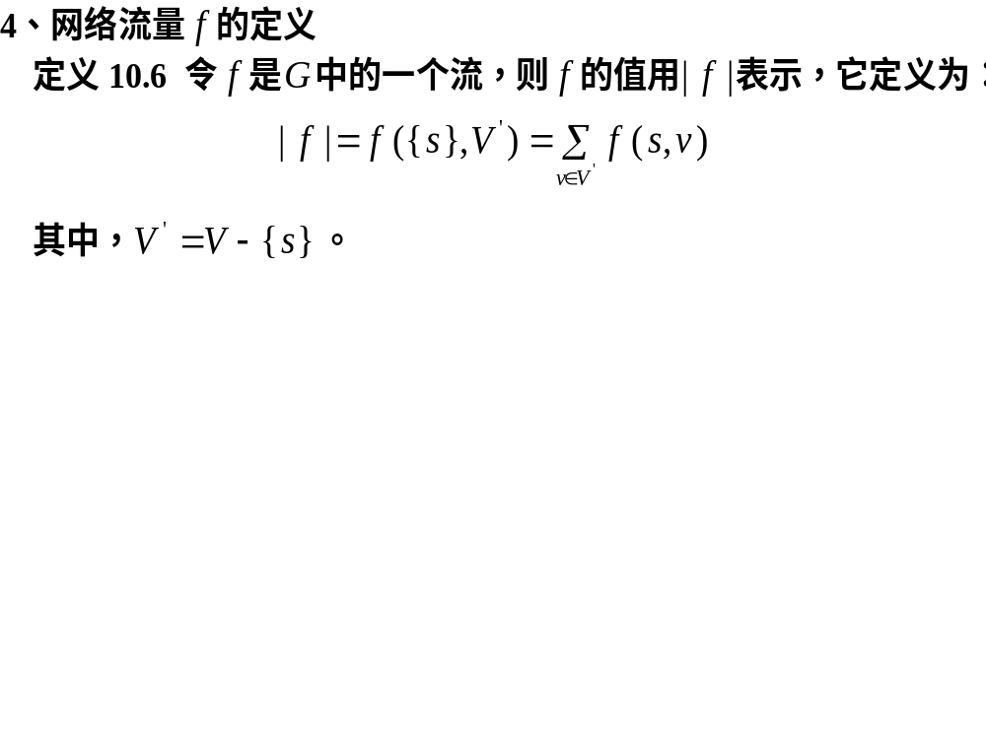

Slide 60
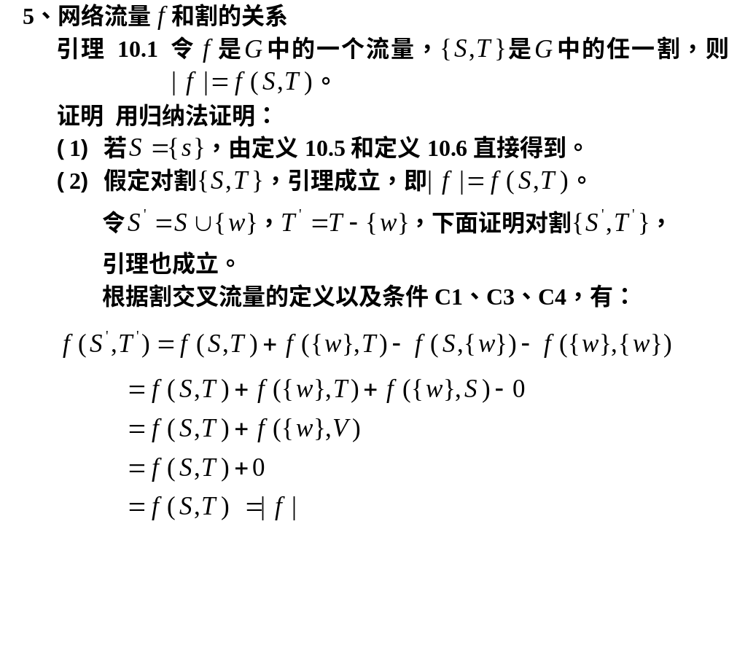

Slide 61
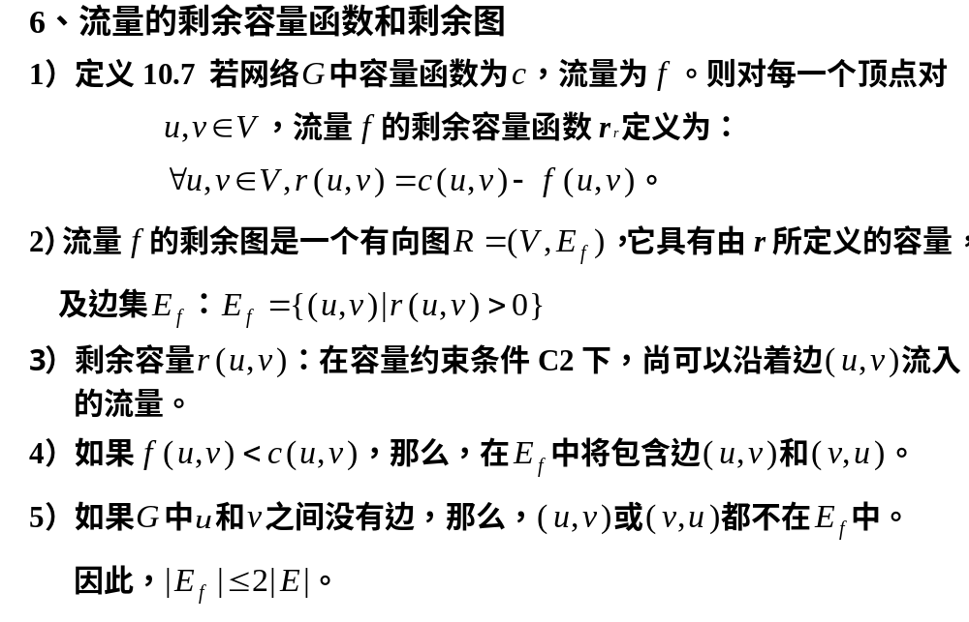

Slide 62
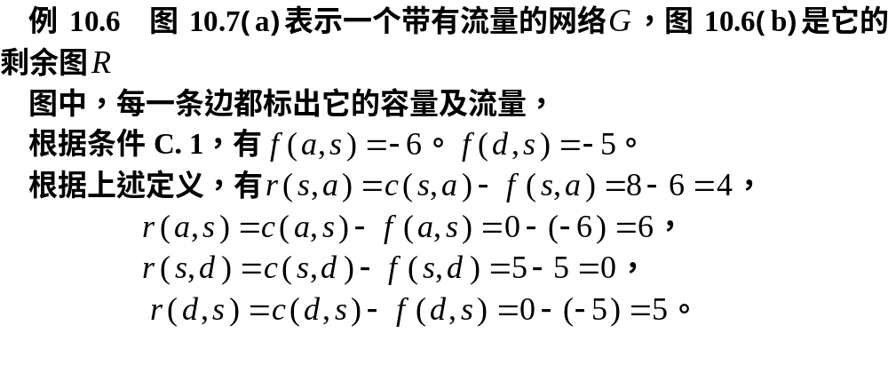
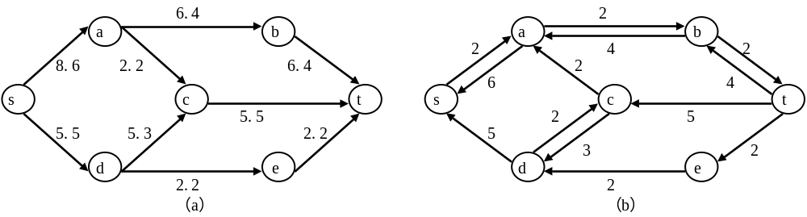
图10.6 带流量的网络及其剩余图

Slide 63
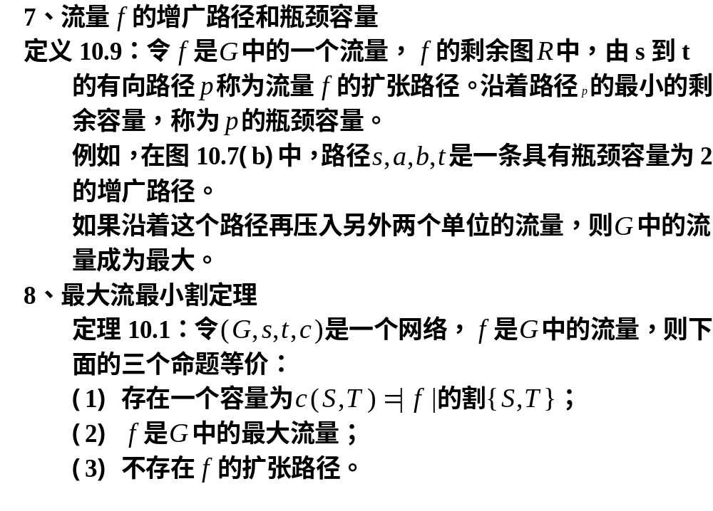

Slide 64
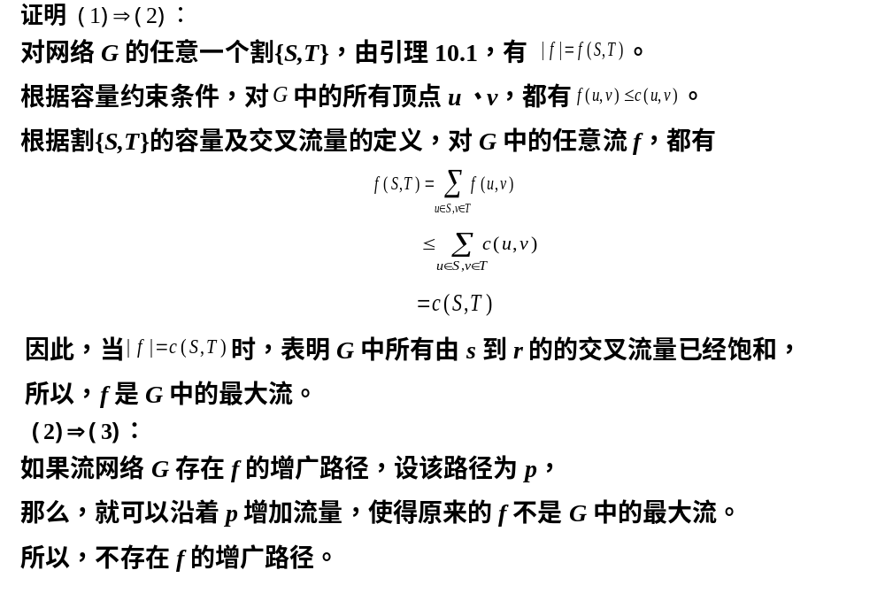

Slide 65
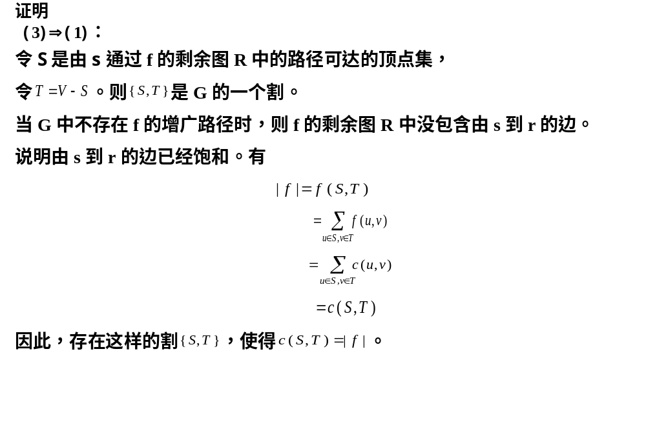

Slide 66
10.2.2 Ford_Fulkerson方法和最大容量增广
一、Ford_Fulkerson方法和最大容量增广的思想方法
二、最大容量增广方法的步骤
四、数据结构
五、算法的实现
六、复杂性分析

Slide 67
一、思想方法
1、出发点：
1）根据最大流量最小割定理，若网络 G 的流量 f 不存在增
广路径，则 f 就是 G 中的最大流量。
2）令 G 的初始流量 f 为 0，重复地在 f 的剩余图中寻找增广路
径，用该路径的瓶颈容量来增广流量 f，直到剩余图中不存
在增广路径为止。
2、最大容量增广方法的思想方法：
令 G 的初始流量 f 为 0，重复地在 f 的在剩余图中搜索具
有最大瓶颈容量的增广路径，从而加快算法的运行时间

Slide 68
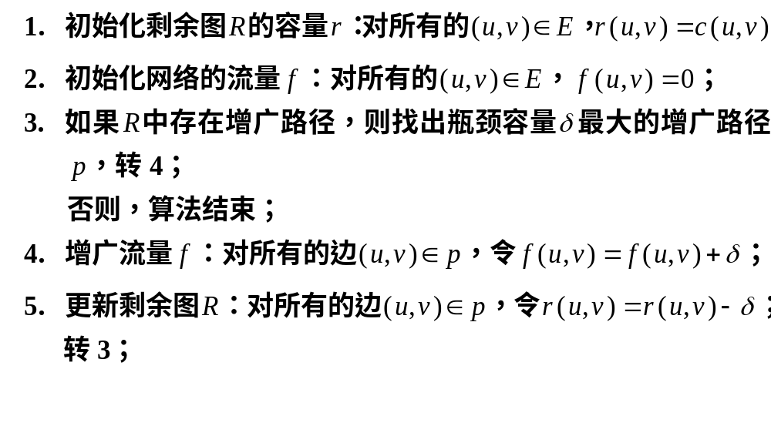
二、最大容量扩张方法的步骤：

Slide 69
四、数据结构
假定网络的流量用实数表示。网络各边的流量和容量用图的邻接矩阵表示。
float c[n][n]; /* 网络各顶点之间的初始容量 */
float f[n][n]; /* 最大流量下网络各顶点之间流量 */
float r[n][n]; /* 剩余图中各顶点之间的容量 */
float cap[n]; /* 搜索中的增广路径的瓶颈容量 */
float flow； /* 增广路径的最大瓶颈容量 */
float maxflow; /* 网络的最大流量 */

Slide 70
四、数据结构
int path[n]; /* 正在搜索中的扩张路径的顶点序号 */
int path1[n]; /* 最大瓶颈容量的扩张路径的顶点序号 */
int count; /* 正在搜索中的扩张路径上的顶点个数 */
int count1; /* 最大瓶颈容量的扩张路径的顶点个数 */
BOOL flag; /* 搜索到扩张路径标志 */
int v; /* 被搜索的顶点序号 */
int s; /* 网络的源点序号 */
int t; /* 网络的收点序号 */

Slide 71
五、算法的实现
1. float max_capacity_aug(float c[ ][ ],float f[ ][ ],int n,
int s,int t)
2. {
3. int i,j,k,count,count1;
4. int path[n],path1[n],cap[n];
5. float r[n][n],flow,maxflow = 0;
6. BOOL flag = TRUE;
7. for (i=0;i<n;i++) /* 初始化网络流量和剩余图容量 */
8. for (j=0;j<n;j++) {
9. f[i][j] =0; r[i][j] = c[i][j];
10. }

Slide 72
五、算法的实现
11. while (flag) {
12. count = 0; flow = 0; flag = FALSE;
13. mcadfs(s,t,r,n,path,path1,count,count1,
cap,flow,flag);
14. if (flag) { /* 存在最大容量的增广路径 */
15. maxflow += flow;
16. for (k=0;k<count1;k++) {
17. f[path1[k]][path1[k+1]] += flow; /* 流量增广 */
18. r[path1[k]][path1[k+1]] -= flow /*更新剩余容量*/
19. r[path1[k+1][path1[k]] += flow;
20. }
21. }
22. }
23. return maxflow;
24. }

Slide 73
五、算法的实现
1. void mcadfs(int v,int t,float r[ ][ ],int n,int path[ ],
int path1[ ],int count,int &count1,float cap[ ],
float &flow,BOOL &flag)
2. {
3. int i,j;
4. float temp;
5. path[count++] = v; /* 在搜索路径中登记顶点v */
6. for (i=0;i<n;i++) { /*顶点v,i有剩余容量,i不构成回路*/
7. if ((r[v][i]>0)&&(!(loop(i,path,count))) {
8. cap[count-1] = r[v][i]; /*搜索路径中登记剩余容量 */
9. if (i!=t) /* 顶点i不是收点,继续搜索*/
10. mcadfs(i,t,r,n,path,path1,count,count1,cap,
flow,flag);

Slide 74
五、算法的实现
11. else {
12. flag = TRUE; /* 顶点i是收点,存在扩张路径*/
13. path[count] = t;
14. temp = cap[0]; /* 计算扩张路径的瓶颈容量 */
15. for (j=1;j<count;j++)
16. if (cap[j]<temp)
17. temp = cap[j];
18. if (temp>flow) { /* 是最大的瓶颈容量? */
19. for (j=0;j<=count;j++)
20. path1[j] = path[j]; /*更新最大瓶颈容量的扩张路径*/
21. count1 = count + 1;
22. flow = temp;
23. }
24. }
25. }
26. }
27. }

Slide 75
五、算法的实现
1. BOOL loop(int v,int path[],int count)
2. {
3. int i;
4. for (i=0;i<count;i++)
5. if (v==path[i])
6. return TRUE;
7. return FALSE;
8. }

Slide 76
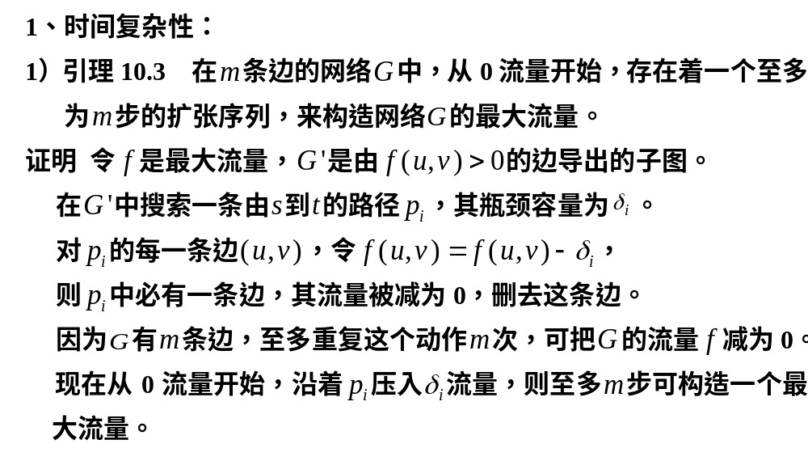
六、复杂性分析

Slide 77
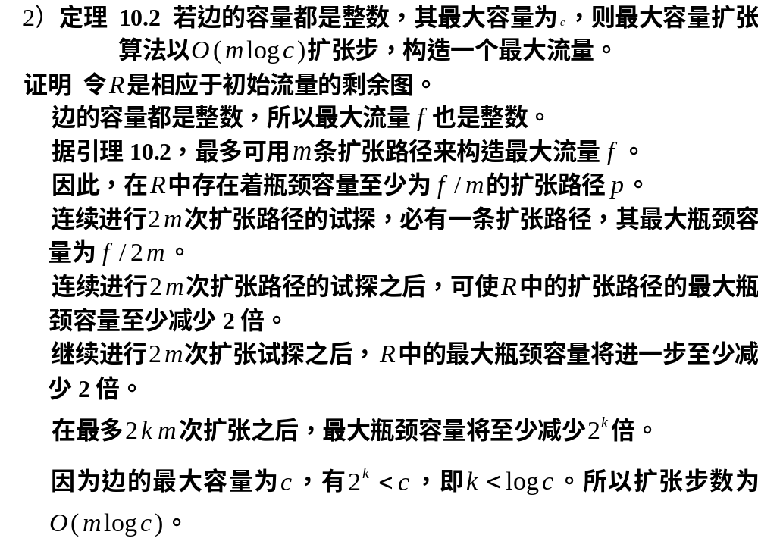

Slide 78
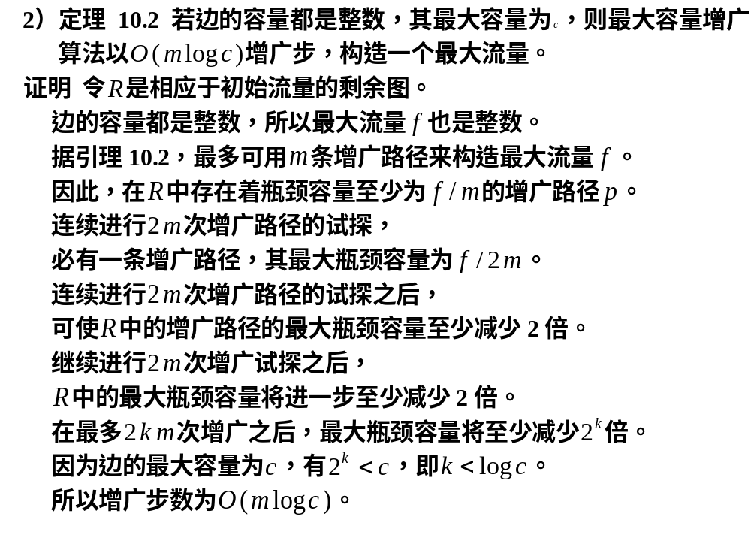

Slide 79
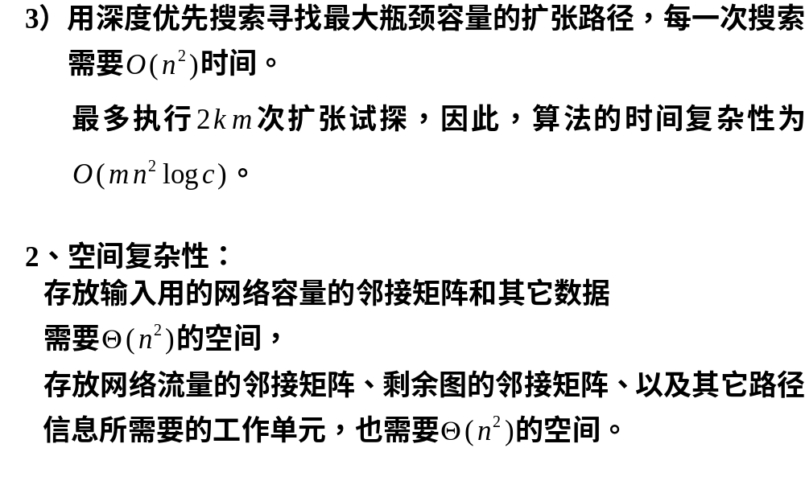

Slide 80
10.2.3 最短路径增广
一、分级图
二、思想方法
三、最短路径增广的步骤
四、数据结构
五、算法的实现
六、复杂性分析

Slide 81
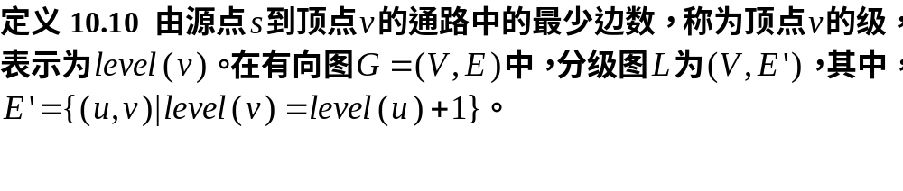
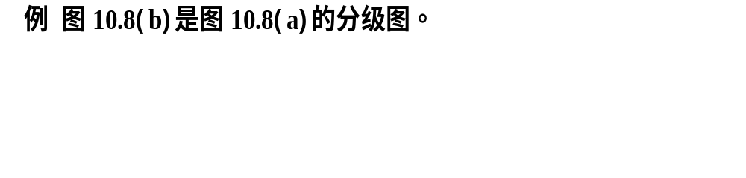
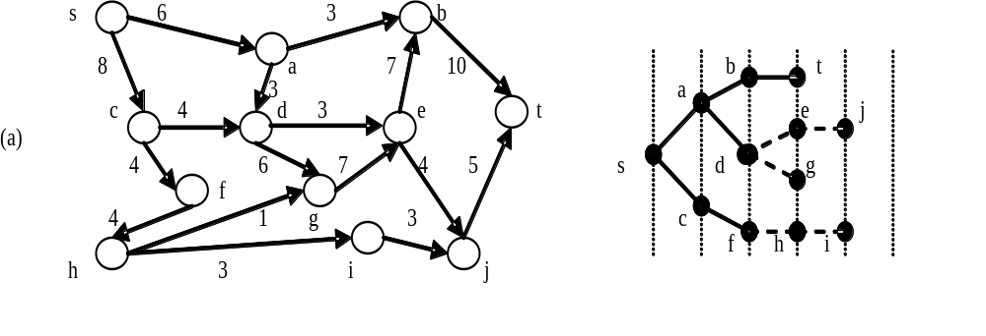
一、分级图
图10.7

Slide 82
二、思想方法
利用分级图，用广度优先搜索方法搜索最短路径，选择边数最
少的扩张路径进行扩张

Slide 83
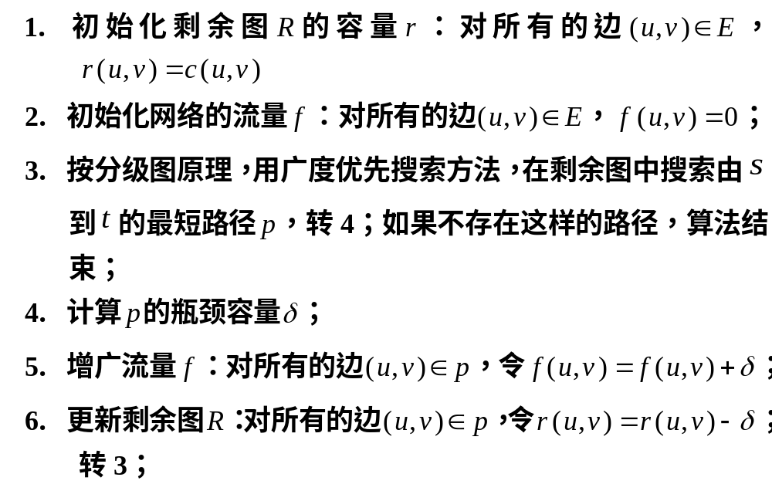
三、最短路径扩张的步骤

Slide 84
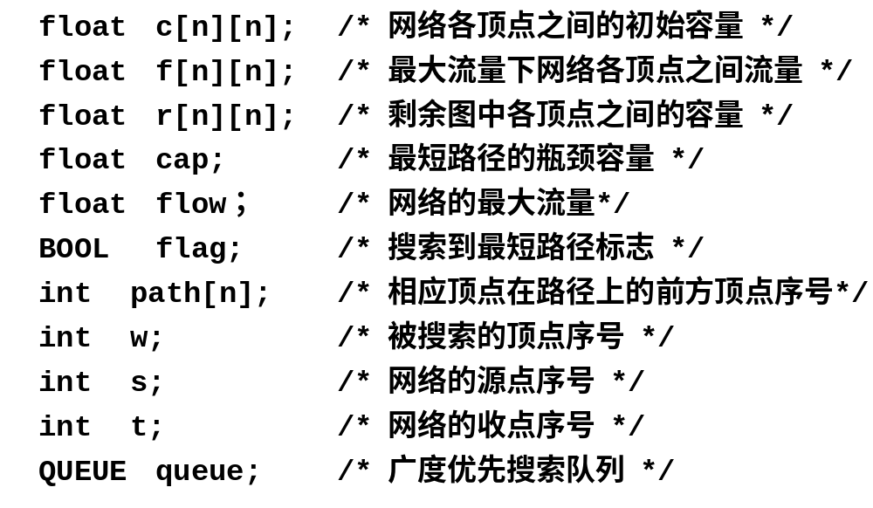
四、数据结构

Slide 85
五、算法的实现
1. float min_path_aug(float c[ ][ ],float f[ ][ ],int n,int s,int t)
2. {
3. int i,j,w;
4. int path[n];
5. float cap,r[n][n],flow = 0;
6. for (i=0;i<n;i++) /* 初始化网络流量和剩余图 */
7. for (j=0;j<n;j++) {
8. f[i][j] = 0; r[i][j] = c[i][j];
9. }

Slide 86
五、算法的实现
10. while (mpla_bfs(s,t,r,path,n)) { /* 寻找最短路径 */
11. w = path[t]; /* 收点t的前方顶点w */
12. cap = r[w][t];
13. while (w!=s) { /* 沿着path计算瓶颈容量 */
14. i = w; w = path[i];
15. if (r[w][i]<cap) cap = r[w][i];
16. }
17. w = t;
18. while (w!=s) { /* 更新剩余图,增广流量 */
19. i = w; w = path[i]; /* 从t沿着path回溯到s */
20. r[w][i] -= cap;
21. r[i][w] += cap;
22. f[w][i] += cap;
23. }
24. flow += cap;
25. }
26. return flow;
27. }

Slide 87
五、算法的实现
1. BOOL mpla_bfs(int s,int t,float r[][],int path[],int n)
2. {
3. int w;
4. BOOL b[n]; /* 顶点遍历标志 */
5. BOOL flag = FALSE;
6. QUEUE queue;
7. NODE *p = new NODE; /*建立待搜索顶点的队列元素*/
8. initial_Q(queue); /* 初始化广度优先搜索队列 */
9. for (i=0;i<n;i++) /* 初始化顶点顶点遍历标志 */
10. b[i] = FALSE;
11. path[s] =-1;
12. p->v = s; /* 赋予待搜索的队列元素的顶点编号*/
13. append_Q(queue,p); /* 把该元素放到搜索队列尾巴 */
14. b[s] = TRUE;

Slide 88
五、算法的实现
15. while (!(empty(queue))&&!(flag)) { /* 搜索队列非空? */
16. p = delete_Q(queue); /* 取下搜索队列的队首元素 */
17. w = p->v; /* 该元素的顶点编号保存于w*/
18. delete p; i = 0; /* 顶点i初始化为0 */
19. while (i<n) { /* 尚未搜索到最短路径p */
20. if ((r[w][i])>0)&&!(b[i]))
21. b[i] = TRUE;
22. path[i] = w; /* 在路径p上登记i的前一顶点 */
23. if (i==t) { /* 搜索到一条路径,退出循环 */
24. flag = TRUE; break;
25. }
26. p = new NODE; /* 建立一个待搜索的队列元素 */
27. p->v = i; /* 赋予该元素的顶点编号 */
28. append_Q(queue,p); /* 把该元素放到搜索队列尾巴 */
29. }
30. i++;
31. }
32. }
33. return flag;
34. }

Slide 89
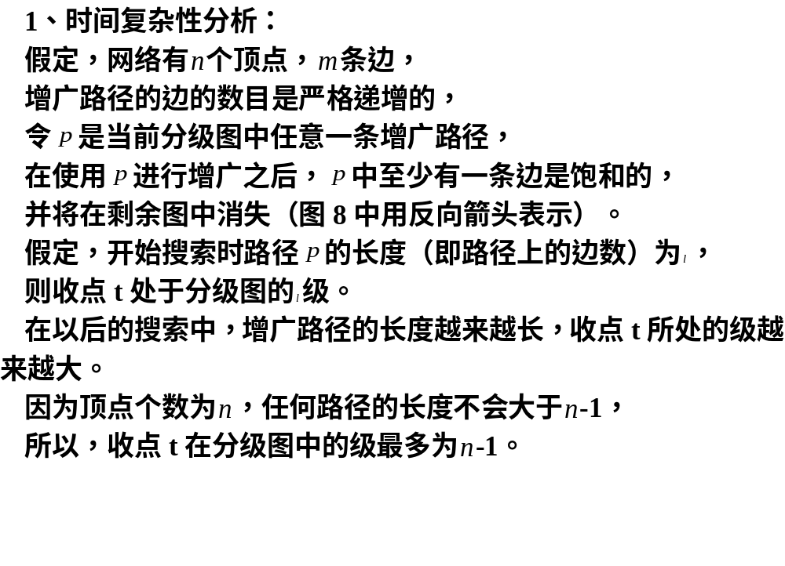
六、复杂性分析

Slide 90
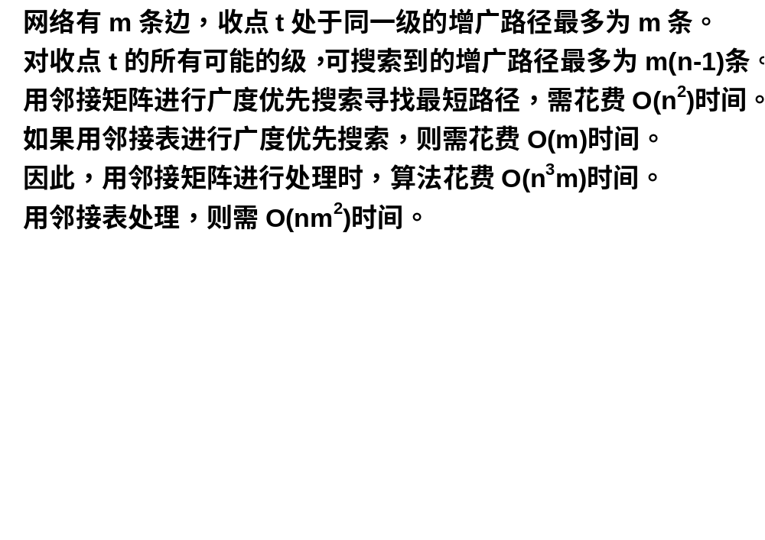
六、复杂性分析

Slide 91
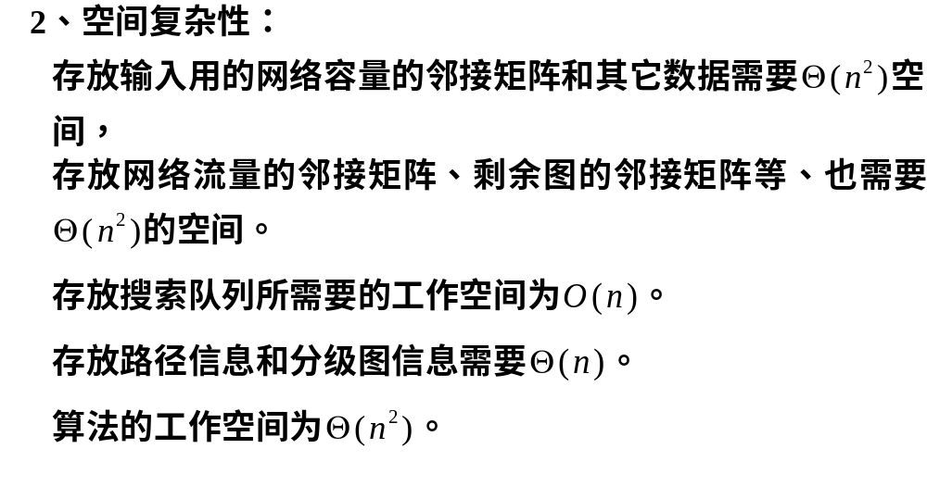

Slide 92
10.3 二分图的最大匹配问题
10.3.1 预备知识
10.3.2 二分图最大匹配的匈牙利树方法

Slide 93
10.3.1 预备知识
一、基本概念
二、最大匹配的求取

Slide 94
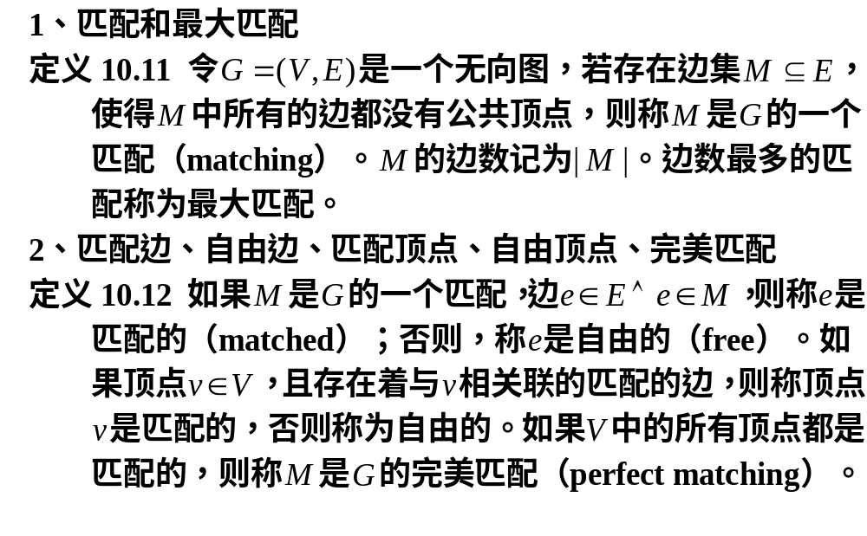
一、基本概念

Slide 95
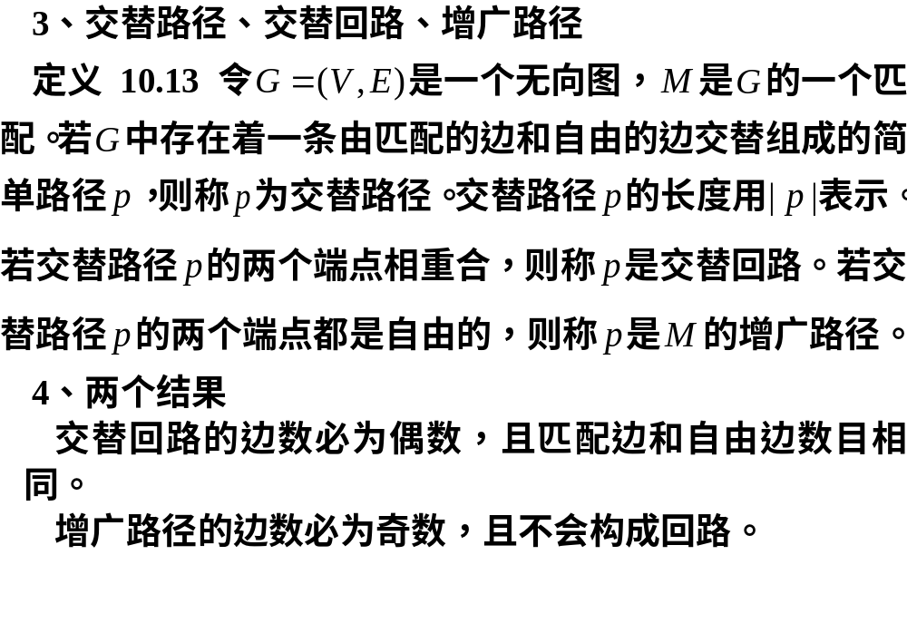

Slide 96
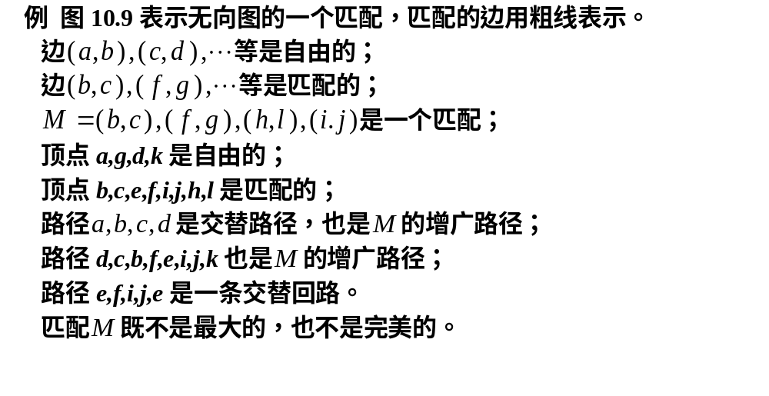
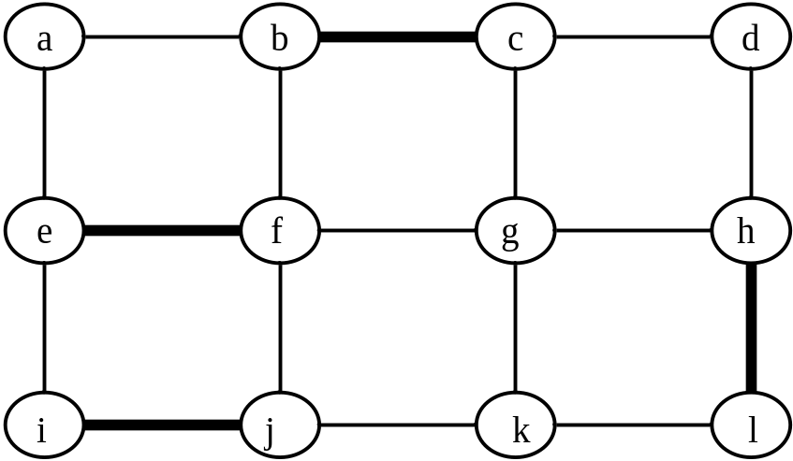
图10.8

Slide 97
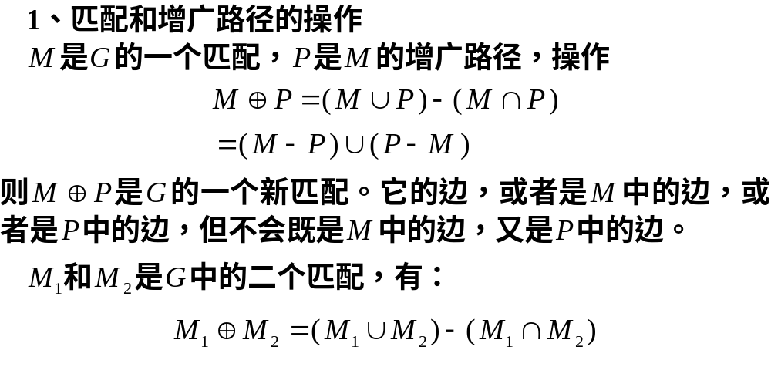
二、最大匹配的求取

Slide 98
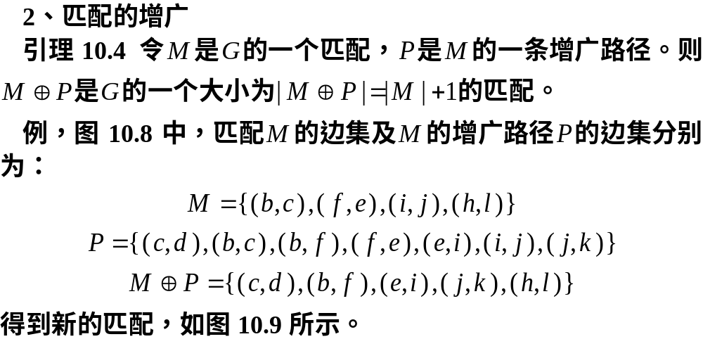
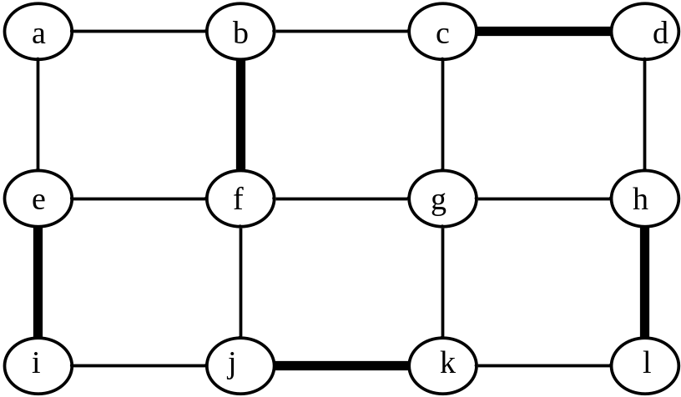
图10.9

Slide 99
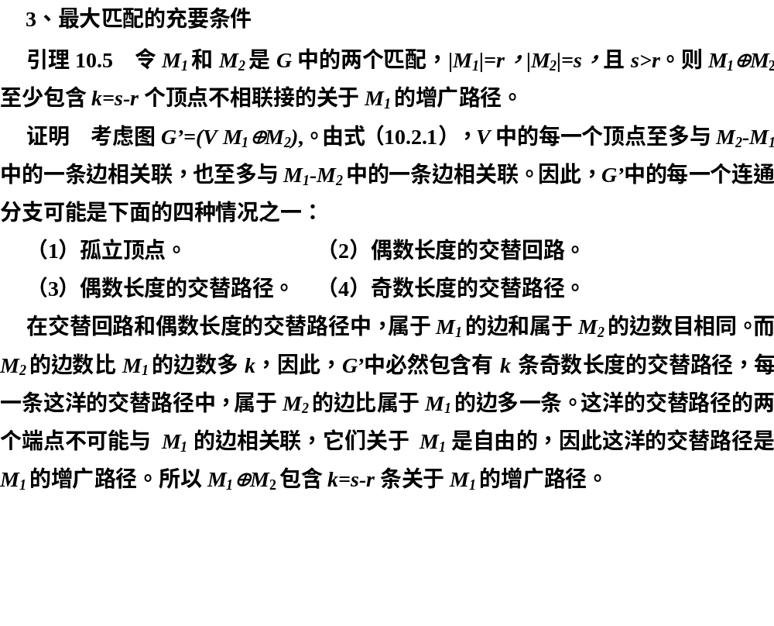

Slide 100
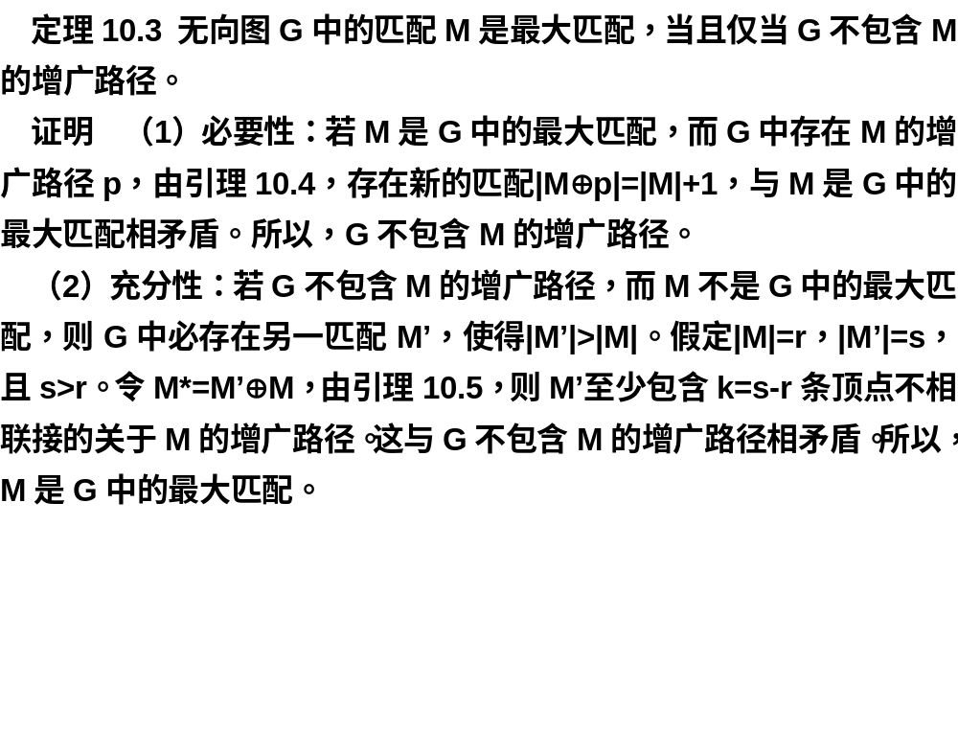

Slide 101
10.3.2 二分图最大匹配的匈牙利树方法
一、二分图
二、在二分图中寻找最大匹配的匈牙利树方法
三、匈牙利树方法构造二分图的最大匹配算法的步骤
四、数据结构
五、算法的实现
六、复杂性分析

Slide 102
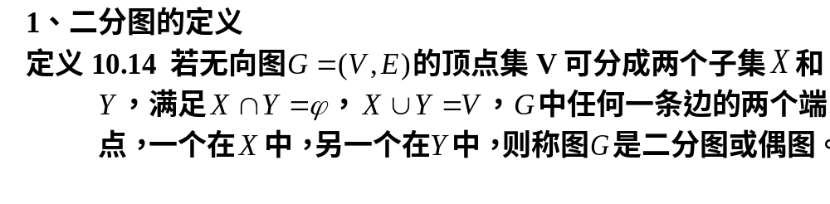
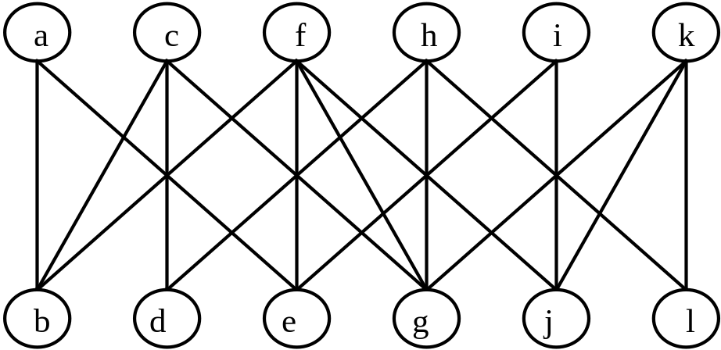
一、二分图
例：图10.9的无向图，重新画成图10.12所表示的二分图形式。
图10.10

Slide 103
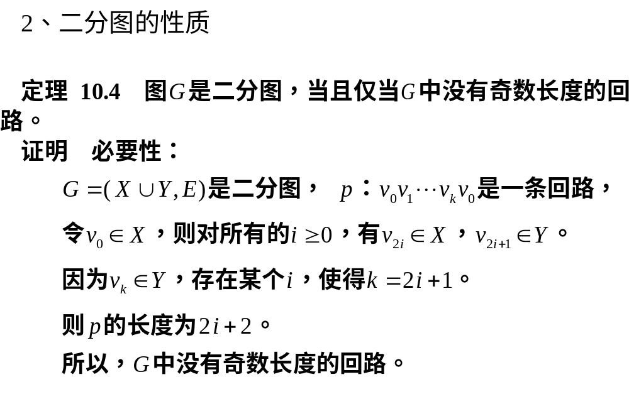

Slide 104
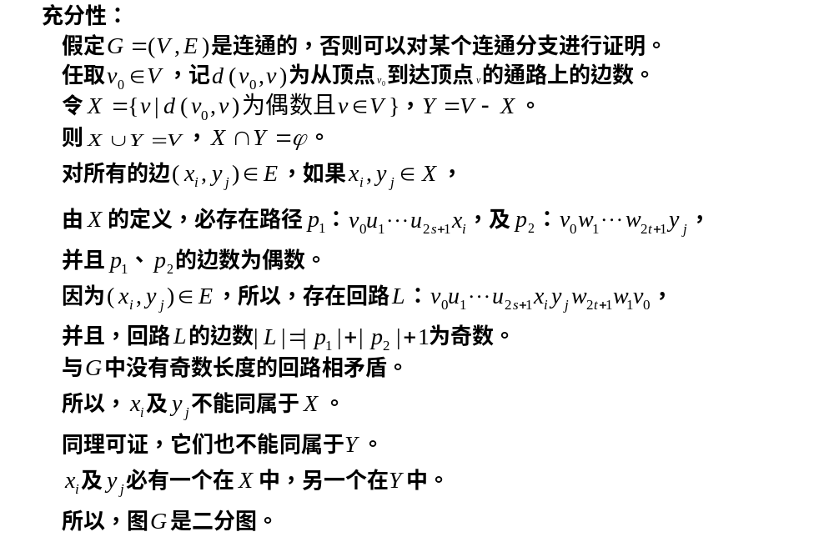

Slide 105
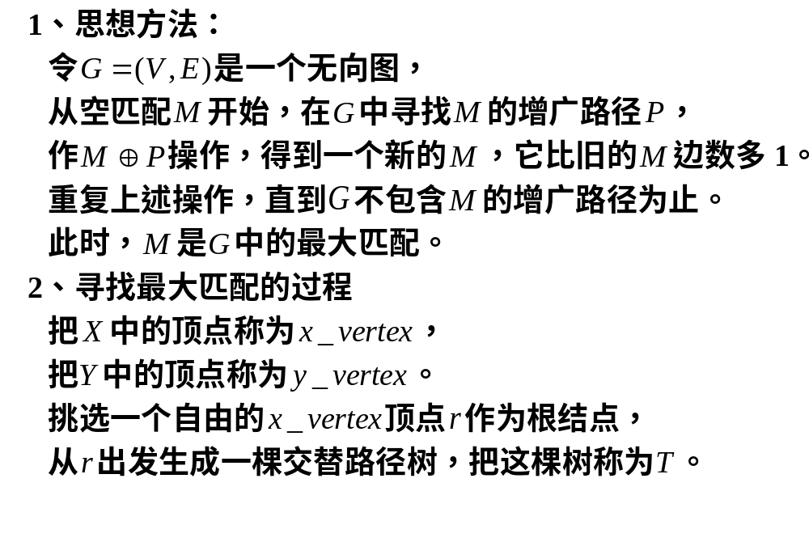
二、在二分图中寻找最大匹配的匈牙利树方法

Slide 106
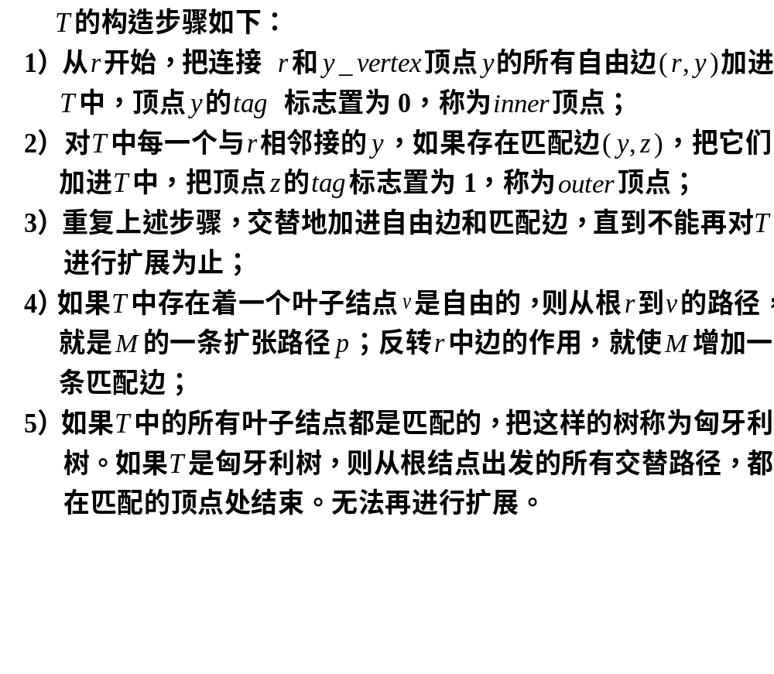

Slide 107


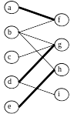

例 图10.13的二分图中，匹配 M={(a,f),(d,g),(e,h)}。
以b为根的交替路径树

Slide 108

以c为根的匈牙利树

Slide 109

三、匈牙利树方法构造二分图的最大匹配算法的步骤：

Slide 110
四、数据结构
NODE node[n];
int match[n];
int path[n];
BOOL block[n];
typedef struct q_node {
int v;
int tag;
struct q_node *next;
} QNODE;
typedef struct {
QNODE *head;
QNODE *tair;
} QUEUE;

Slide 111
五、算法的实现
1. hung_bipartite_match(NODE node[ ],int match[ ],
int n1,int n)
2. {
3. int r,i,j,t,path[n];
4. BOOL block[n],flag = TRUE;
5. for (i=0;i<n;i++)
6. match[i] = -1;
7. while (flag) {
8. for (r=0;r<n1;r++)
9. if (match[r]==-1) break;
10. if (r>=n1) break;
11. for (i=n1;i<n;i++)
12. if (match[i]==-1) break;
13. if (i>=n) break;

Slide 112
14. if (!(hung_bfs(r,t,node,match,path,block,n))) {
15. for (i=0;i<n;i++) {
16. if (block[i]) {
17. v = i; node[v].next = NULL;
18. while (path[v]!=-1) {
19. v = path[v];
20. node[v].next = NULL;
21. }
22. }
23. }
24. }
25. else {
26. while ((t!=-1)&&(path[t]!=-1)) {
27. match[t] = path[t]; match[path[t]] = t;
28. t = path[path[t]];
29. }
30. }
31. }
32. }

Slide 113
BOOL hung_bfs(int r,int &t,NODE node[ ],int match[ ],
int path[ ],BOOL block[ ],int n)
2. {
3. int i,j,v,w,tag;
4. BOOL flag1,flag = FALSE,*b = new BOOL[n];
5. NODE *p = node[r].next;
6. QNODE *p1;
7. QUEUE queue;
8. initial_Q(queue);
9. for (i=0;i<n;i++) {
10. b[i] = block[i] = FALSE; path[i] = -1;
11. }

Slide 114
12. b[r] = TRUE;
13. while (p!=NULL) {
14. p1 = new NODE;
15. p1->v = p->v; p1->tag = 0;
16. path[p->v] = r; b[p->v] = TRUE;
17. append_Q(queue,p1);
18. p = p->next;
}
20. while (!empty(queue)) {
21. p1 = delete_Q(queue);
22. w = p1->v;
23. tag = p1->tag;
24. delete p1;

Slide 115
25. if (!flag) {
26. if (tag==0) { /* tag = 0 的处理 */
27. if (match[w]==-1) { /*w是自由顶点,存在增广路径*/
28. flag = TRUE; t = w; /* t为增广路径的端点 */
29. }
30. else { /* w是匹配顶点,延伸交替路径*/
31. v = match[w]; p1 = new QNODE;
32. p1->v = v; p1->tag = 1; b[v] = TRUE;
33. append_Q(queue,p1); path[v] = w;
34. }

Slide 116
35. else { /* tag = 1 的处理 */
36. p = node[w].next; flag1 = FALSE;
37. while (p!=NULL) {
38. v = p->v;
39. if (!b[v]) {
40. p1 = new QNODE; p1->v = v; b[v] = TRUE;
41. p1->tag = 0; path[v] = w;
42. append_Q(qeueu,p1); flag1 = TRUE;
43. }
44. p = p->next;
45. }
46. if (!flag1) block[w] = TRUE;
}
48. }
49. }
50. return flag;
51. }

Slide 117

六、复杂性分析

